Slide 1
ТЕПЛОВЫЕ ЯВЛЕНИЯ
Энергия топлива
Удельная теплота сгорания
Учитель физики ГБОУ СОШ №966 Никулина Е.В.

Slide 2
Виды топлива

Slide 3
Теплота сгорания топлива

Slide 4
Теплота сгорания топлива
Энергия, выделяющаяся при полном сгорании топлива, называется теплотой сгорания топлива

Slide 5
Количество теплоты
Q=qm

Slide 6
Количество теплоты, выделяемое при сгорании 1г топлива

Slide 7
Удельная теплота сгорания топлива
Физическая величина, показывающая, какое количество теплоты выделяется при полном сгорании топлива массой 1кг, называется удельной теплотой сгорания топлива.

Slide 8
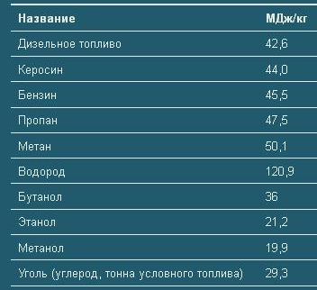

Slide 9
Домашнее задание
§ 10
упр.5(2,3)

